Slide 1
Imunitní systém, poruchy imunitních reakcí, autoimunitní choroby
Jakub Vlažný, Ústav patologie FN Brno

Slide 2
Imunitní systém
Obranný adaptační mechanismus, kterým se živý organismus brání proti cizorodým nebo neadekvátním vlastním agens
Orgány imunitního systému: kostní dřeň, thymus, lymfatické uzliny, tonzily, lymfatický aparát střeva a sliznic
Základní pojmy:
  Obranyschopnost – chrání proti patogenním mikroorganismům
  Autotolerance – rozpoznává vlastní tkáně
  Imunitní dohled – rozpoznává staré, poškozené a mutované buňky
  Antigeny – látky, které imunitní systém rozpoznává a reaguje na ně

Slide 3
Obecné vlastnosti imunitního systému
Komunikace – mezi jednotlivými buňkami imunitního systému
  Zajištěna signálními molekulami:
    Cytokiny, deriváty kyseliny arachidonové, oxid dusnatý (NO) a jiné
Každá zánětlivá reakce je spojena s poškozením vlastních struktur
Imunitně privilegované oblasti:
  Orgány, ve kterých nedochází k rozvoji zánětlivé imunitní reakce
  Ochrana důležitých struktur před poškozením zánětem
  Patří sem CNS, oči, varlata, placenta a plod
  Využití v medicíně – např. transplantace rohovky (nejsou potřeba imunosupresiva)

Slide 4
Struktura imunitního systému
Imunita
Nespecifická
(přirozená)
Specifická (získaná)

Slide 5
Nespecifická imunita
Vrozená, informace jsou zapsány v DNA
Není zaměřená na specifický antigen, ale aktivace je velmi rychlá (minuty až hodiny)
Nemá paměť
Rozeznává nebezpečné antigeny pomocí PAMP (Pathogen-Associated Molecular Pattern) – fylogeneticky konzervované molekuly, které jsou pro patogeny typické

Slide 6
Nespecifická imunita
Buněčná složka:
  Fagocyty
    Neutrofily
    Monocyty (tkáňová forma jsou makrofágy)
  Mastocyty (žírné buňky), bazofily
  NK – buňky (přirozený zabíječ)
  Trombocyty
Humorální složka:
  Lysozym – baktericidní účinek
  Komplement – asi 30 proteinů, které se kaskádovitě aktivují a spouštějí imunitní reakci
  Interferony – protivirový účinek

Slide 7
Specifická imunita
Fylogeneticky novější část imunitního systému
Rozvíjí se až po narození
Obrana proti patogenním agens, se kterými se organismus již dříve setkal
Pomalejší nástup než u nespecifické imunity
Schopnost pamatovat si

Slide 8
Specifická imunita
Buněčná složka:
  T-lymfocyty (CD3+)
    Vyvíjejí se z prekurzorů v thymu (zde se selektují T-lymfocyty, které jsou agresivní vůči vlastnímu tělu)
    T_{H}-lymfocyty (pomocné, helperské, CD4+): produkují cytokiny a zahajují specifickou imunitní odpověď
    T_{Cyt}-lymfocyty (cytotoxické, CD8+): schopny ničit buňky
    T_{Sup}-lymfocyty (supresorové): tlumí průběh imunitní reakce
  B-lymfocyty (CD20+)
    Vznikají v kostní dřeni, poté osidlují sekundární lymfatické orgány (lymfatické uzliny) a zde probíhá maturace po setkání s antigenem
    Plazmatické buňky – většina B lymfocytů, produkují protilátky
    Paměťové buňky – menší část B lymfocytů, součástí imunitní paměti, urychlují imunitní reakci

Slide 9
Specifická imunita
Humorální složka:
Protilátky
  Tvořeny plazmatickými buňkami (B lymfocyty)
  Jedná se o imunoglobuliny (Ig)
  Vážou se na antigeny a tím zajišťují jejich likvidaci imunitním systémem
  Třídy:
    IgG – monomer, největší zastoupení v séru, jako jediný prochází přes placentu (chrání plod před vytvořením vlastního imunitního systému)
    IgA – dimer, zejména ve sliznicích
    IgM – pentamer, krátký poločas rozpadu (pozitivní IgM při akutní infekci, diagnostický význam)
    IgD – monomer, málo zastoupen, vyvolává uvolnění histaminu
    IgE – monomer, nejkratší poločas rozpadu, uvolňuje mediátory zánětu, zvýšené množství při alergických reakcí

Slide 10
Buňky imunitního systému
Krevní buňky se diferencují z pluripotentních hemopoetických kmenových buněk
Pluripotentní buňky se dělí na dva typy multipotentních buněk (myeloidní a lymfoidní progenitorové buňky)
Buňky se dále diferencují až v jednotlivé zralé elementy
Linie:
  Myeloidní
    Monocyty (v tkáni makrofágy), granulocyty (neutrofilní, eosinofilní, bazofilní)
    Dále erytrocyt a trombocyty
  Lymfoidní
    B-lymfocyty
    T-lymfocyty
    NK-buňky (přirození zabiječi)

Slide 11
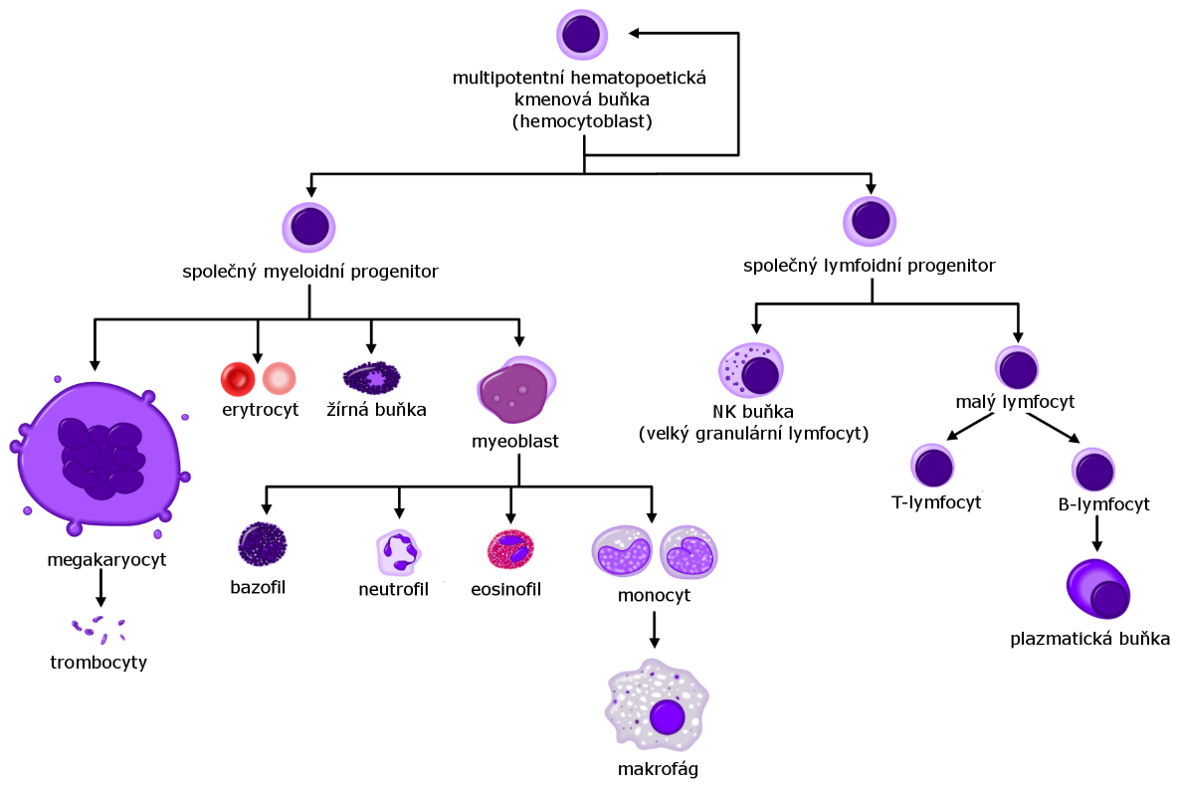
Zdroj: cs.wikipedia.org

Slide 12
Onemocnění imunitního systému
Hypersenzitivní reakce – poškození tkání nadměrnou imunitní reakcí
Autoimunitní onemocnění – imunitní reakce pro vlastním antigenům
Imunodeficience – snížení imunity, zvýšená náchylnost k infekcím a nádorovým onemocněním

Slide 13
Hypersenzitivní (imunopatologické) reakce
I. typu (anafylaktická)
  Zprostředkována protilátkami IgE
  Nastává po kontaktu s alergenem (většinou přes kůži či sliznici)
  IgE protilátky se navážou na žírné buňky a uvolní se primární mediátory zánětu (histamin, heparin)
  Následuje syntéza sekundárních mediátorů (kyselina arachidonová)
  Výsledek:
    Lokální reakce – alergická rýma, kopřivka, bronchiální astma, konjunktivitida
    Systémová reakce – anafylaktický šok

Slide 14
Hypersenzitivní (imunopatologické) reakce
II. typu (cytotoxická)
  Humorální reakce, založená na protilátkách typu IgM a IgG a následné aktivaci cytotoxických leukocytů
  tento typ reakce je vyvolán protilátkami proti antigenům lokalizovaných na buněčných površích
  U některých imunopatologických stavů protilátky nevedou k zániku buňky, ale k funkční poruše obsazením receptoru (s následnou stimulací nebo blokací receptoru)
  Příklad:
    Transfuzní reakce: Při transfuzi krvinek A do příjemce B dochází k navázání protilátek a k aktivaci komplementu. To vede k lýze cizích krvinek.
    Hemolytická nemoc novorozence: Je způsobena protilátkami proti antigenu RhD, pokud je matka RhD- a plod RhD+ a matka byla předtím imunizována proti RhD. Dochází k přechodu IgG protilátek přes placentu a hemolýze fetálních erytrocytů (rozvíjí se ikterus).
    Autoimunitní choroby: cytotoxcické prolilátky (ničí danou tkáň), blokující nebo stimulující protilátky (blokují nebo stimulují funkci daného orgánu)

Slide 15
Hypersenzitivní (imunopatologické) reakce
III. typu (imunokomplexová)
  Způsobena protilátkami IgG
  Spojením protilátky a antigenu vzniká imunukomplex
  Při nadbytečném množství imunokomplexů se nestíhají odstraňovat pomocí makrofágů, mohou se hromadit a poškozovat tkáně
  Typicky jsou poškozeny ledviny (glomerulonefritidy), cévy (vaskulitidy) a klouby (artritidy)
  Další příklady: lupus erythematodes, revmatoidní artritida, Arthusův fenomén (lokální nekróza kůže v místě opakované injekce antigenu)

Slide 16
Hypersenzitivní (imunopatologické) reakce
IV. typu (opožděná)
  Zprostředkována T-lymfocyty
  Nadměrná dlouhotrvající stimulace makrofágů pomocí T-lymfocytů
  Makrofágy se spojují v obrovské buňky
  Dochází k destrukci tkáně a vzniku nekrózy
  Příklady: TBC, lepra, plísně, paraziti

Slide 17
Autoimunitní choroby
imunitní odpověď organismu na své vlastní složky – autoantigeny
Imunitní reakce na takový antigen je humorální i buněčně zprostředkovaná
lze prokázat přítomnost autoprotilátek a autoreaktivních T-lymfocytů, které poškozují tkáně organismu, tak se vyvíjí autoimunitní onemocnění
Typicky postihují mladé ženy
Obecné projevy: destrukce určitých typů buněk, atrofie a fibróza orgánů, lymfocytární zánětlivé infiltráty
Může být postižen konkrétní orgán či více systémů

Slide 18
Orgánově specifická autoimunitní onemocnění
Goodpastureův syndrom:
  Protilátky IgG proti bazální membráně ledvinných glomerulů a plicních alveolů
  Rozvoj nefritidy a plicní postižení s krvácením
Perniciozní anémie:
  Protilátky proti vnitřnímu faktoru, který je nezbytný pro vstřebávání vit. B12
  B12 je potřebný pro syntézu DNA
  Projevy: atrofie žaludeční sliznice, megaloblastická anémie
Autoimunitní hemolytická anémie:
  Protilátky proti antigenům vlastních erytrocytů s jejich následným zničením
  Může se jednat o protilátky závislé na teplotě (tepelné protilátky reagující při teplotě 37°C, nebo chladové protilátky reagující na periferii končetin)

Slide 19
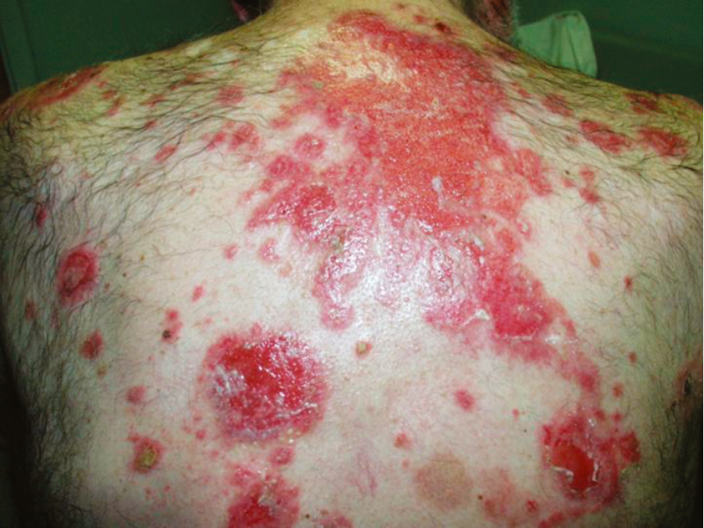
Orgánově specifická autoimunitní onemocnění
Pemphigus vulgaris:
  Protilátky proti buněčným spojům (desmozomům) v kůži
  Tvorba rozsáhlých puchýřů
Zdroj: www.clevelandclinicmeded.com

Slide 20
Orgánově specifická autoimunitní onemocnění
Myasthenia gravis:
  Protilátky proti acetylcholinovým receptorům neuromuskulárních plotének
  Svalová slabost
Gravesova nemoc:
  Stimulační účinek protilátek navázaných na receptor TSH (thyreoideu stimulující hormon)
  Nadprodukce hormonů štítné žlázy – thyreotoxikóza
  projevy: Zvýšený metabolismus (zvýšená teplota, třes, tachykardie, palpitace, pocení, hubnutí, exoftalmus)

Slide 21
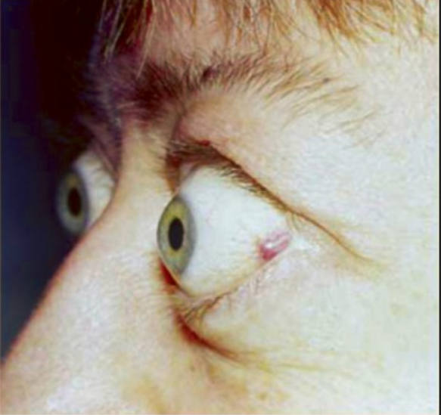
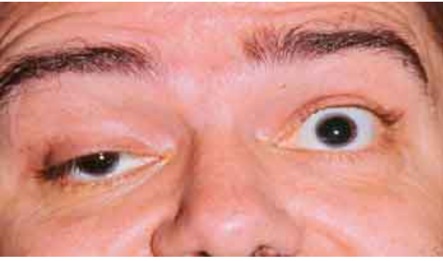
Exoftalmus u thyreotoxikózy
Pokles víčka u myasthenie gravis
Zdroj: www.sciencedirect.com

Slide 22
Orgánově specifická autoimunitní onemocnění
Hashimotova thyreoiditida:
  Protilátky proti thyreoglobulinu
  Atrofie sekreční složky štítné žlázy – hypothyreoidismus (snížená funkce)
Reiterův syndrom:
  Artritida a konjunktivitida
  Vzniká po předchozím zánětu močové trubice nebo průjmovém onemocnění
  Typická triáda (uretritida, konjunktivitida, artritida)
  Autoimunitní reakce proti pojivu

Slide 23
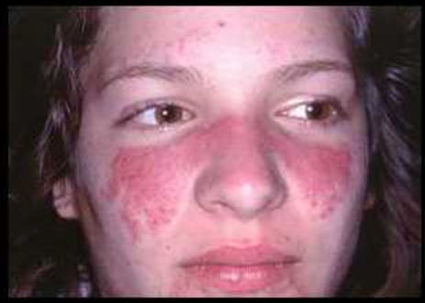
Generalizovaná autoimunitní onemocnění
Systémový lupus erythematodes
  10x častěji ženy
  Generalizované onemocnění
    Klouby, cévy, kůže, ledviny
  Protilátky proti DNA a proti jaderným komponentám (antinukleární protilátky)
  Ve tkáních se ukládají depozita imunokomplexů
  Typický motýlovitý exantém v obličeji
Sjögrenův syndrom
  Protilátky proti vývodům slinných a slzných žláz
  Sicca syndrom – suchost v ústech a spojivkách
  Hrozí ulcerace rohovky
  Vyšší riziko vzniku lymfomu
Zdroj: www.autoimmunportal.de

Slide 24
Generalizovaná autoimunitní onemocnění
Sklerodermie
  Skleróza (fibróza) kůže (lokalizovaná forma)
  Dále může být postižen jícen, střevo, ledviny, srdce, plíce, svaly (difuzní forma)
  Omezení hybnosti prstů a obličeje (syndrom kamenné masky)
  Poruchy pohyblivosti jícnu, vaskulární změny plic (plicní hypertenze)
Polyarteriitis nodosa
  Zánětlivé onemocnění malých a středních cév kůže, ledvin, kardiovaskulárního a gastrointestinálního traktu
  Autoimunitní reakce proti pojivovým komponentám
  Projevy: fibrinoidní nekrózy cévní stěny s tvorbou aneurysmat
  Dále vznik trombóz

Slide 25
Generalizovaná autoimunitní onemocnění
Dermatomyozitida
  Kombinace postižení svaloviny a kůže
  Fialové skvrny na kůži, progredující svalová slabost, při postižení dýchacích svalů dyspnoe
Revmatoidní artritida
  Nehnisavý chronický zánět synovie menších kloubů končetin s tvorbou revmatoidních uzlů a destrukcí kloubní chrupavky
  Pro revmatoidní artritidu je charakteristická tvorba protilátek (RF – revmatoidní faktor, ANF – antinukleární faktory) a proteinů akutní fáze

Slide 26
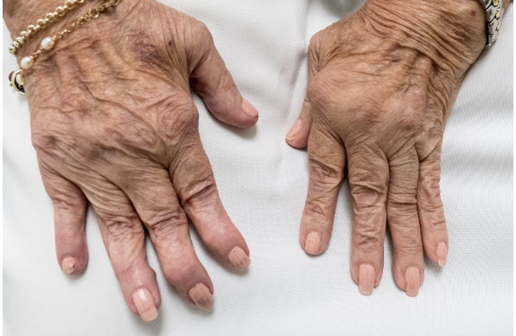
Zdroj: www.psychiatryadvisor.com
Revmatoidní artritida -deformity drobných kloubů ruky s ulnární deviací

Slide 27
Imunitní nedostatečnost
Imunopatologické stavy, u nichž je snížena celková reaktivita organismu na antigenní a jiné podněty, vyvolávající specifickou nebo nespecifickou imunitní reakci
Hlavním klinickým projevem je zvýšená náchylnost k infekcím

Slide 28
Imunitní nedostatečnost
  Vrozená (primární) – vzácnější, většinou závažnější
  Získaná (sekundární) – častá, většinou méně závažná (s výjimkou AIDS a agranulocytózy)
Dělení dle postižení
  Defekty specifické imunity – poruchy T a B lymfocytů (poruchy tvorby protilátek)
  Defekty nespecifické imunity – poruchy fagocytózy, komplementu, NK buněk
  Imunodeficity sdružené s jinými vrozenými syndromy.

Slide 29
Vrozené imunodeficity
Poruchy B-lymfocytů a tvorby protilátek
  zvýšená náchylnost k infekcím extracelulárními bakteriemi, k jejich zničení totiž výrazně napomáhá odpověď imunitních buněk na protilátky
  Agamaglobulinémie – celková koncentrace Ig je pod 2g/l.
  Hypogamaglobulinémie - celková koncentrace Ig je nad 2 g/l, ale méně než v běžné populaci (9–17 g/l)
  Dysgamaglobulenémie – snížení koncentrace jedné třídy protilátek

Slide 30
Vrozené imunodeficity
Poruchy B-lymfocytů a tvorby protilátek
  Selektivní deficit IgA
    Nejčastější
    Porucha obranných funkcí sliznic, respirační infekty
    Nemusí se klinicky projevit
  Brutonova agamaglobuliémie
    Gonozomálně recesivní onemocnění, vázané na X chromozom (postihuje chlapce)
    V periferní krvi takřka úplně chybí imunoglobuliny a B-lymfocyty
    Opakované bronchitidy, bronchopneumonie, otitidy, sinusitidy
    Sklon k autoimunitním onemocněním

Slide 31
Vrozené imunodeficity
Poruchy B-lymfocytů a tvorby protilátek
  CVID (Common variable immunodeficiency)
    = Běžná variabilní imunodeficience
    Hypogamaglobulinemie, porucha vyzrávání plazmocytů
    Opakované infekce, průjmy
    Sklon k autoimunitním a lymfoproliferativním onemocněním

Slide 32
Vrozené imunodeficity
Poruchy T-lymfocytů
Náchylnost k infekcím plísněmi, viry a intracelulárními bakteriemi
SCID (Severe Combined Immunodeficiency)
  = Těžká kombinovaná imunodeficience
    Narušen vývoj B i T-lymfocytů
    Těžké virové, bakteriální, mykotické a protozoální infekce
    Smrtelné onemocnění, časné projevy

Slide 33
Vrozené imunodeficity
Poruchy buněk nespecifické imunity
Náchylnost k infekcím plísněmi a bakteriemi
Imunitní systém není schopen rychle a efektivně zareagovat na tzv. obecným patogením vzorům PAMP (Pathogen-Associated Molecular Pattern).

Slide 34
Vrozené imunodeficity
Poruchy buněk nespecifické imunity
Chronická granulomatóza
  Porucha fagocytózy u neutrofilních granulocytů a makrofágů
Chédiakův-Higashiho syndrom
  Porucha uvolňování intracelulárních granul. V granulocytech nedochází ke splynutí fagozomů s lysozomem.
  Asociováno s albinismem

Slide 35
Primární imunodeficity spojené s vrozenými vývojovými poruchami
Di-Georgeův syndrom
  Hypoplázie až ageneze thymu – snížení množství T-lymfocytů
  Nízká odolnost vůči virovým a plísňovým infekcím
  Porucha 3. a 4. žaberní výchlipky
  Přidruženy defekty srdce a anomálie obličeje
Ataxia teleangiectasia
  Mutace v reparátorových genech, které opravují zlomy v DNA
  Extrémní citlivost na radiaci
  Zvýšené množství nádorů
  Další příznaky: Ataxie (poruchy rovnováhy a koordinace pohybů), teleangiektázie (rozšíření cév na kůži), svalová atrofie

Slide 36
Primární imunodeficity spojené s vrozenými vývojovými poruchami
Wiskott-Aldrichův syndrom
  Gonozomálně recesivní onemocnění vázané na X chromozom
  Porucha membránového proteinu na povrchu T-lymfocytů a trombocytů
  Opakované infekce
  Krvácivé projevy (petechie, krvavé průjmy)

Slide 37
Získané imunodeficity
Sekundární protilátkové imunodeficity
  Při ztrátách imunoglobulinů z plazmy
  Ztráty ledvinami při nefrotickém syndromu
  Ztráty v GIT při exsudativní gastroenteropatii
Získané granulocytopenie až agranulocytózy
  Idiopatické nebo při dřeňovém útlumu (aplastická anemie, poškození léky, jedy)
Imunodeficit po splenektomii
  Zvýšené riziko pneumokokových infekcí
Imunosupresivní působení
  Cílená imunosuprese (kortikoidy, imunosupresiva), cytostatika, radioterapie

Slide 38
Získané imunodeficity
Syndrom získaného imunodeficitu
AIDS (Acquired Immune Deficiency Syndrome)
Způsobený retrovirem HIV
Přenosný krví, mateřským mlékem, pohlavním stykem
HIV napadá zejména CD4+ T-lymfocyty a makrofágy
Pokles počtu T-lymfocytů vede k selhávání imunity

Slide 39
Získané imunodeficity
Syndrom získaného imunodeficitu (AIDS)
Počáteční fáze může být asymptomatická nebo se projevuje jako chřipkové onemocnění
Poté nastává stav relativní antivirové imunity, který může trvat několik let
Symptomatická fáze se projeví sekundární imunodeficiencí
  Klesá počet T-lymfocytů a stoupá virová nálož
  Infekce oportunními organismy (pneumocysty, EBV, CMV, herpes, mykózy, mykobakteria)
  Kaposiho sarkom, různé typy lymfomů

Slide 40
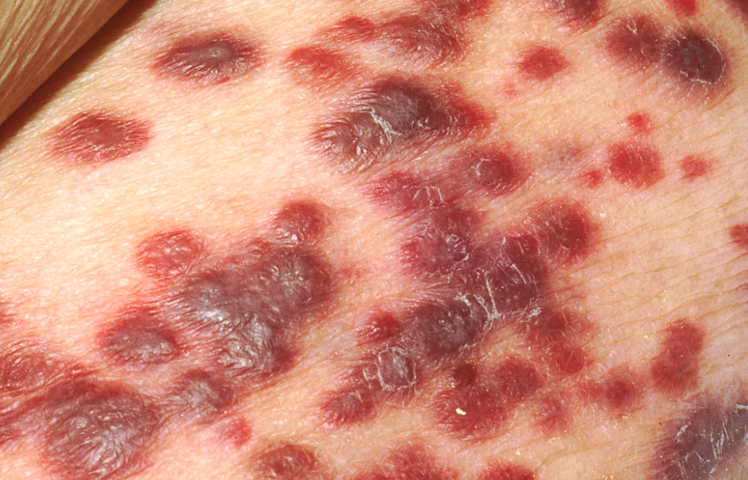
Získané imunodeficity
Syndrom získaného imunodeficitu (AIDS)
Kaposiho sarkom
Zdroj: cs.wikipedia.org

Slide 41
Otázky
Co není složkou buněčné nespecifické imunity?
Co neplatí pro specifickou imunitu?
Jaká třída protilátek je typická pro alergické reakce?
Jaká buňka není součástí myeloidní řady?
Jaká hypersenzitivní reakce je typická pro TBC?
Jaký orgán kromě ledvin je typicky poškozen při Goodpastureově syndromu?
Jaké protilátky se vyskytují u myasthenie gravis?
Jak se nazývá gonozomálně recesivní onemocnění, vázané na X chromozom, kdy v periferní krvi takřka úplně chybí imunoglobuliny a B-lymfocyty?
Který orgán kromě thymu typicky postihuje Di-Georgeův syndrom?
Jaké krevní buňky napadá HIV?

Slide 42
Zdroje
Obrázky: uvedeny u fotografií
Literatura: Obecná patologie (Ctibor Povýšil, Ivo Šteinet et al.)

